Slide 1
Trends in de ontwikkeling van nieuwe hulpmiddelen: het commerciële perspectief
Ing. Frank Allemeersch
Algemeen Directeur Sensotec nv

Slide 2
Trends
Technologische hulpmiddelen en diensten specifiek voor het compenseren van een visuele beperking
Commerciëel perspectief (assistive technology industry -hulpmiddelenindustrie)

Slide 3
Terugblik:

Slide 4
Terugblik:
voor 1970:
Nog geen “assistive industry”
Geïsoleerde ontwikkelingen van eenvoudige tot complexe hulpmiddelen

Slide 5
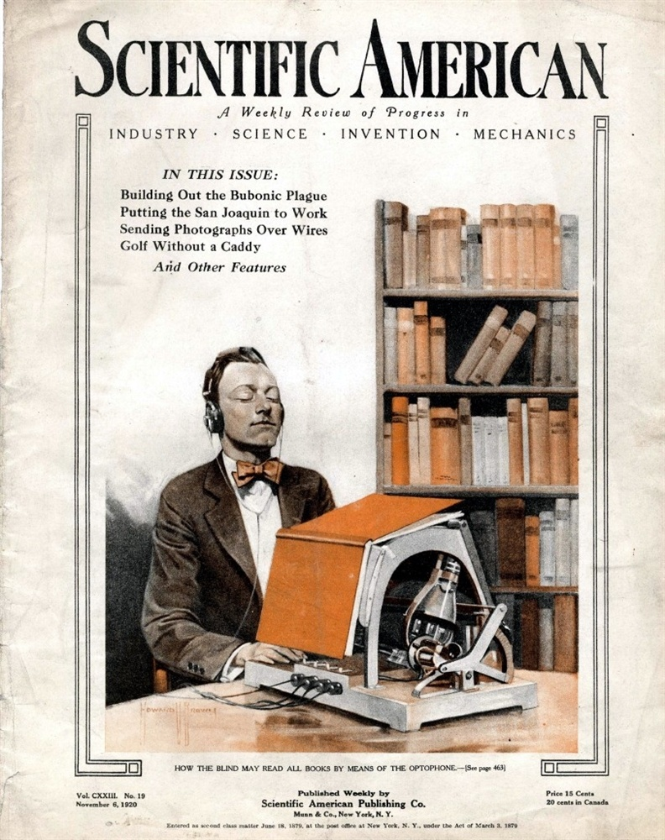
Optophone – eerste voorleesmachine
(1913, Dr. Edmund Fournier D’Albe)

Slide 6
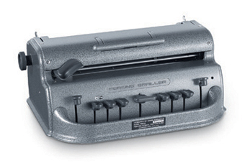
Brailleschrijfmachine
(1939, David Abraham)

Slide 7
Terugblik:
vanaf 1970
Vroegste ontwikkelingen en oprichting eerste bedrijven actief in de sector (vooral US en Duitsland):

Slide 8
Videomat (1971, Reinecker)

Slide 9
Telesensory Optacon (1971)

Slide 10
Braillex (1975, Papenmeier)

Slide 11
Elekul (1981, Prof. Dr. Guido François)

Slide 12
Braildec (1985, Sensotec)

Slide 13
Terugblik
Vanaf 1970
Pioniersmentaliteit
Gebruikers nog zeer tolerant
Productiereeksen nog zeer klein
Weinig concurrentie
Commerciële en niet commerciële ontwikkelaars en aanbieders

Slide 14
Terugblik
Vanaf 1970
Eerste wetenschappelijke conferenties
Eerste grote hulpmiddelenbeurzen
Eerste vaktijdschriften
Verstrekkingbeleid in kinderschoenen

Slide 15
Terugblik
Vanaf eind jaren 80:
Bedrijven professionaliseren snel
Aantal bedrijven groeit
Impact verstrekkingbeleid
Universiteiten en onderzoekscentra als partners
Europese initiatieven (TIDE)

Slide 16
TIDE: CAPS project

Slide 17
Terugblik
Van technologie gedreven naar gebruikersgedreven
Productie wordt uitbesteed
Productiereeksen worden groter
Marketing doet zijn intrede
Van DOS naar Windows
Gebruikers worden veeleisend

Slide 18
Terugblik
Vanaf 2000
Zwaartepunt van hardware naar software en diensten
Toegang tot WWW en internet
Daisy
Bikkelharde concurrentie
Aantal bedrijven in faling of overgenomen

Slide 19
Terugblik:
Prijs wordt determinerend in heel wat landen
Design for All wint veld
Bedrijven werken samen op vlak van ontwikkeling
Concepten zoals rebranding doen intrede
Time-to-market uiterst belangrijk

Slide 20
Vooruitblik:
Traditionele markten verzadigd
Nieuwe groeimarkten
Globalisering

Slide 21
Vooruitblik
Uitdaging 1:
Het hoofd bieden aan vloedgolf van (goedkope) producten uit lagelonenlanden

Slide 22
Vooruitblik
Uitdaging 2:
Veelheid aan besturingssystemen met een alsmaar kortere levensduur

Slide 23
Vooruitblik:
Uitdaging 3:
Impact van nieuwe technologieën en commerciële modellen:
Open Source
Apps & App Stores
Cloud Computing

Slide 24
Vooruitblik:
Open Source:
Pro:
Nu ook op Windows & Mac
Intrinsiek kostenefficiënter
Onuitputbare pool aan ontwikkelaars
Broncode voor iedereen beschikbaar en door iedereen aanpasbaar
Contra:
Geen garanties op continuïteit in ontwikkeling
Geen bescherming ontwikkelingsinvesteringen

Slide 25
Vooruitblik
Open Source
Open vragen
Wat met installatie en support?
Commerciëel model bruikbaar voor hulpmiddelenindustrie?

Slide 26
Vooruitblik
Apps & App Stores
Pro
Zeer efficiënte distributie
Enorm marktbereik
Contra
Niet de minste controle op distributie
Artificiële barrières voor introductie
1/3 omzet gaat naar App Store

Slide 27
Vooruitblik
Apps & App Stores
Open vragen
Support?
Marketing?
Wat met dealernetwerk?

Slide 28
Vooruitblik
Cloudcomputing
Pro:
Dataopslag
Gebruik online applicaties
Geen problemen met incompatibiliteiten
Samenwerken wordt makkelijker
Contra:
Werkende internet connectie nodig
Kosten verbonden aan internet connectie
Onzekerheid omtrent veiligheid data
Privacy

Slide 29
Vooruitblik
Cloudcomputing
Nieuw marktsegment
Onafhankelijk van besturingssysteem op client
Gebruiker werkt steeds met de meest recente versie van de software

Slide 30
Vooruitblik
Cloudcomputing
Nieuw marktsegment
Toegankelijkheid met schermlezer
Ontwikkeling specifieke software voor toegankelijkheid applicaties in de cloud
Cloud applicaties specifiek voor personen met een beperking (tekstherkenning, daisy-conversie, muziek, braille, eenvoudig portaal naar andere applicaties)
Toegankelijkheidsprofielen in de cloud

Slide 31
Vooruitblik
Cloudcomputing:
Uitdagingen:
Offline applicaties blijven nodig
Auteursrecht: een actie op een server in de cloud is niet hetzelfde als op een privé pc
Toegankelijkheid dient ingebakken in de applicaties (design for all)
Commerciële modellen bedenken die effectief werken

Slide 32
Vooruitblik
Wat met hardware?
Evolutie minder drastisch
Specifieke hardware oplossingen worden gedeeltelijk vervangen door meer generieke oplossingen
Focus op goedkoper maken van de hardware oplossingen

Slide 33
Conclusies:
Detecteren trends niet eenvoudig en riskant
Devies moet blijven:
Als sociaal ondernemer blijven inzetten op volwaardige inclusie van personen met een beperking

